Slide 1

Datetime

Slide 2
Pandas 시계열 데이터

Slide 3
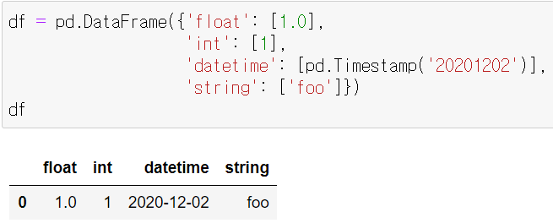
Data Types

Slide 4

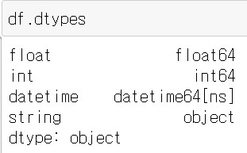
DataFrame.dtypes : 각 열의 데이터 타입을 반환

Slide 5
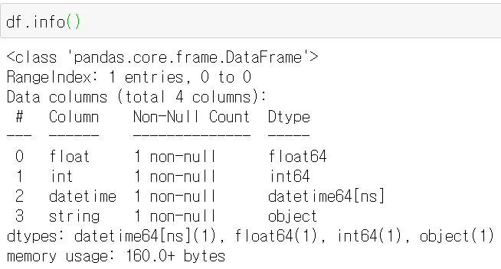
DataFrame.info() : 데이터 프레임에 대한 간결한 요약

Slide 6
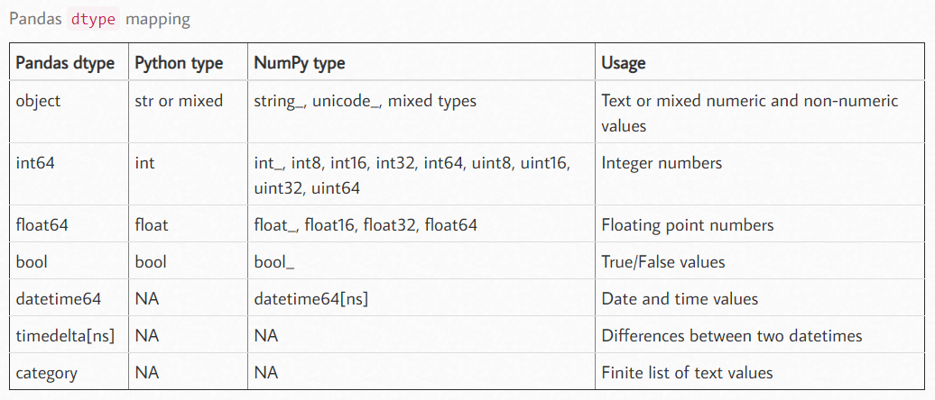
Pandas dtype

Slide 7
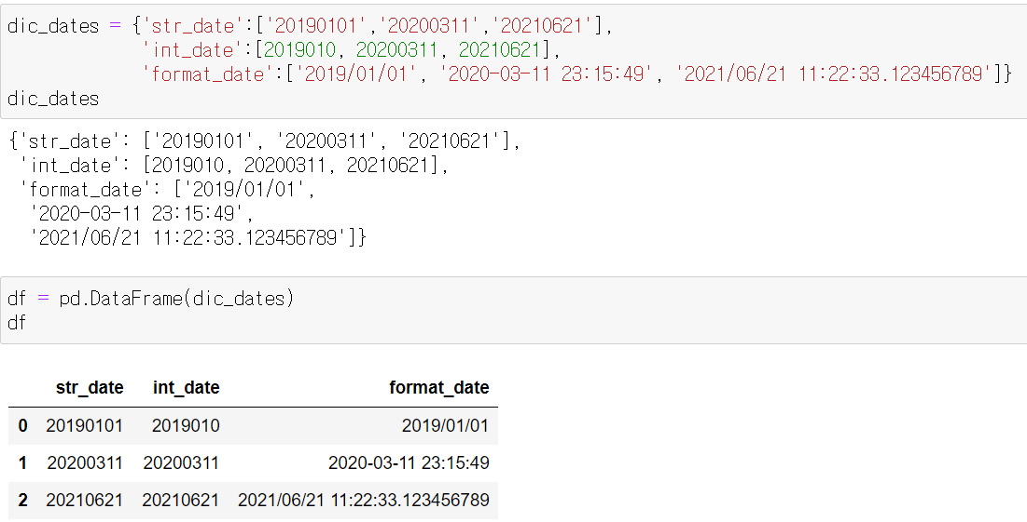
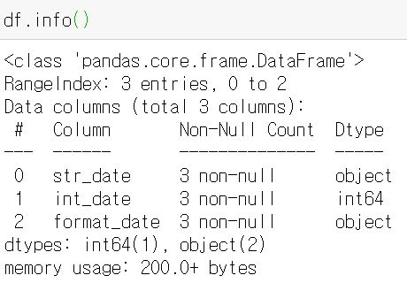
datetime 으로 형 변환 1

Slide 8
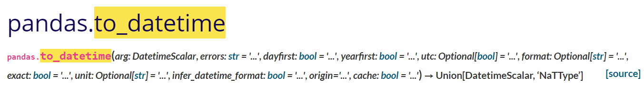
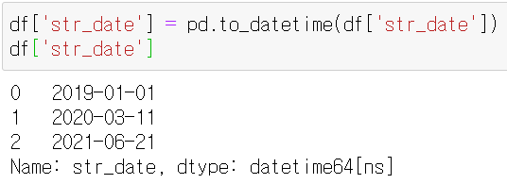
datetime 으로 형 변환 2
첫번째 방법 : Pandas의 to_datetime() 사용

Slide 9
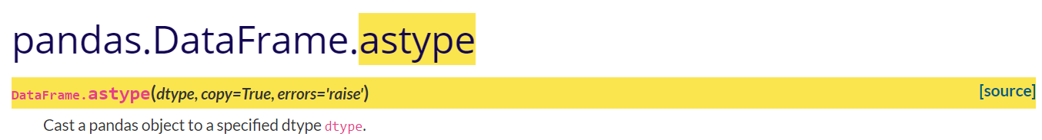
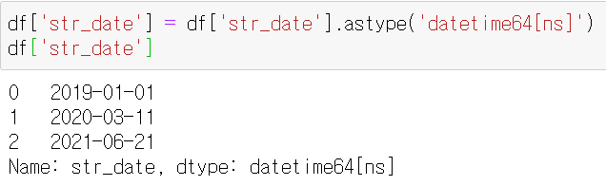
datetime 으로 형 변환 3
두번째 방법 : DataFrame에서 astype() 사용

Slide 10
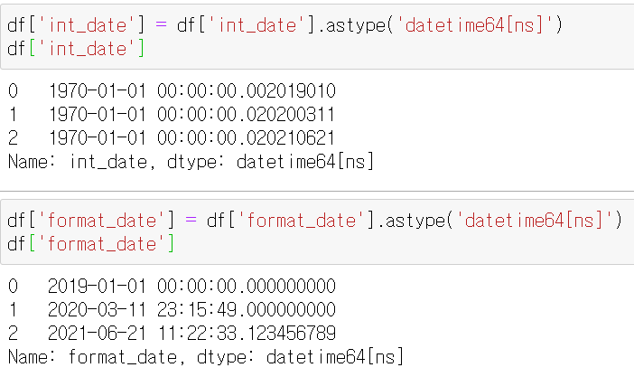
datetime 으로 형 변환 4

Slide 11
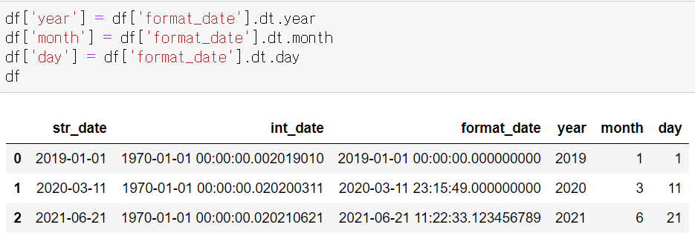
년/월/일 분리

Slide 12
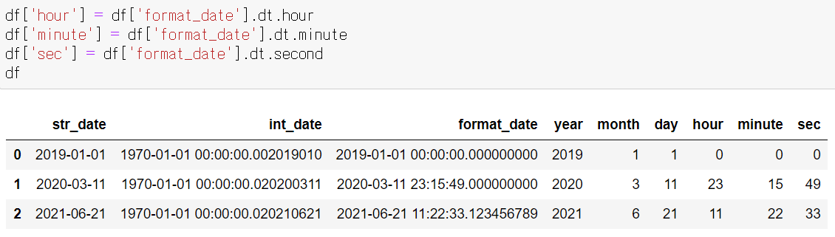
시/분/초 분리

Slide 13
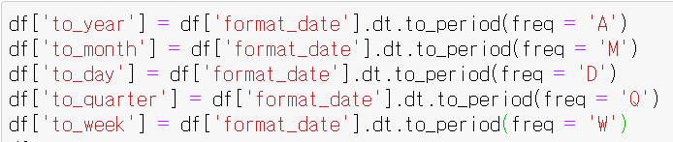
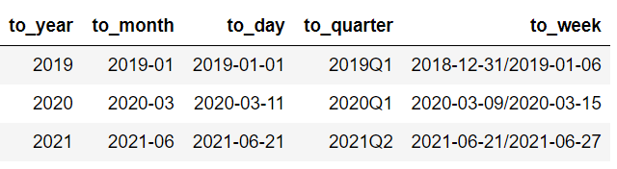
to_period : 특정 빈도의 period index로 변환
년
월
일
쿼터
주

Slide 14
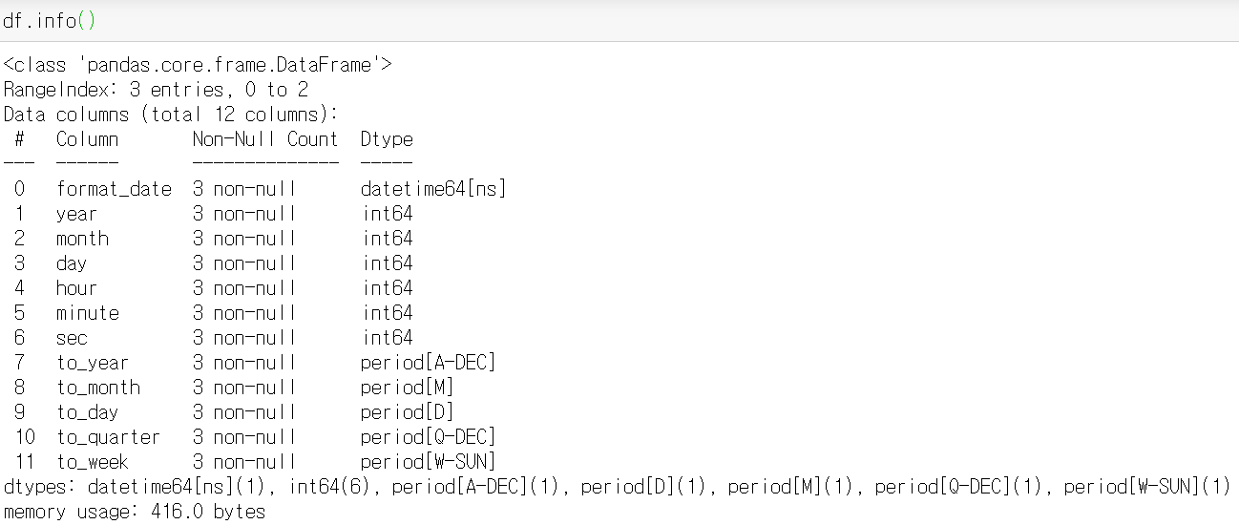
Offset string : https://pandas.pydata.org/pandas-docs/stable/user_guide/timeseries.html#timeseries-offset-aliases

Slide 15
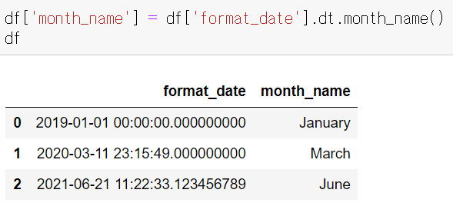
month_name()
문자로 된 월 이름 구하기

Slide 16
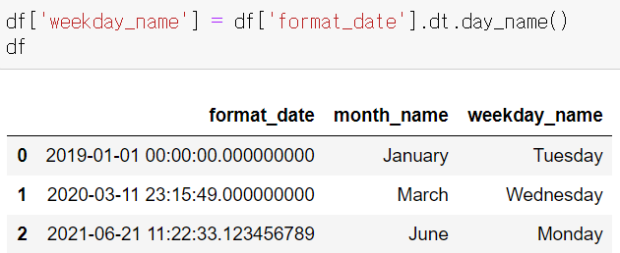
day_name()
문자로 된 요일 이름 구하기

Slide 17
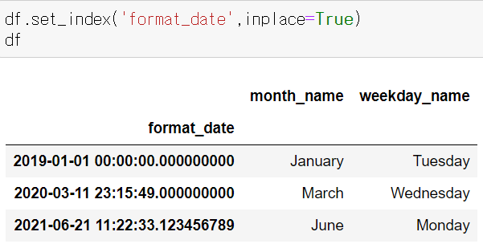
set_index(열이름) : 해당 열을 인덱스로 만들기

Slide 18
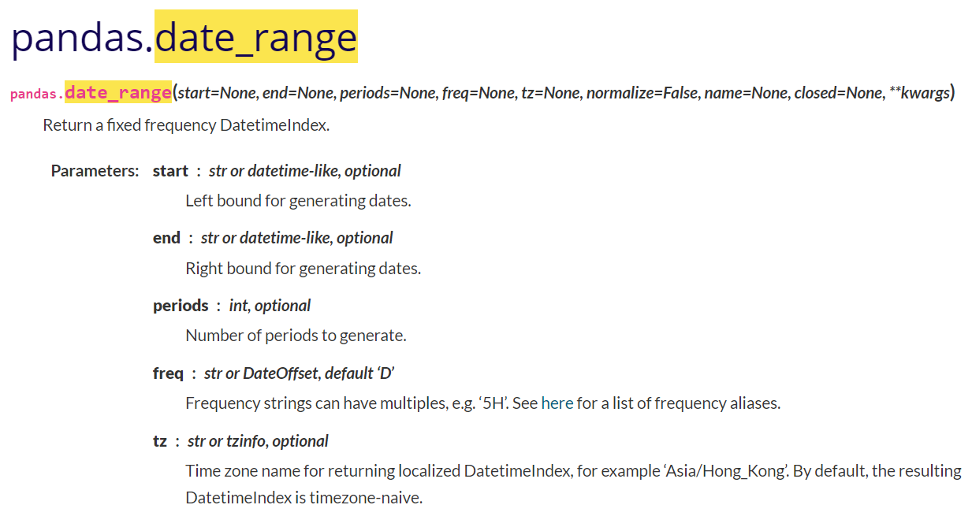

Slide 19
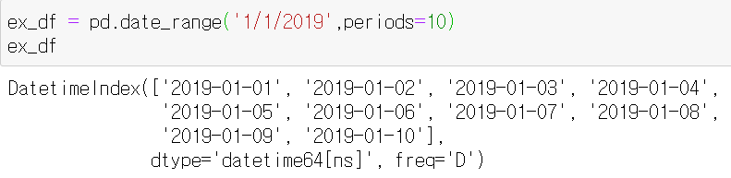
date_range( 시작일, periods=생성일수, freq=기본값 D(day) )

Slide 20
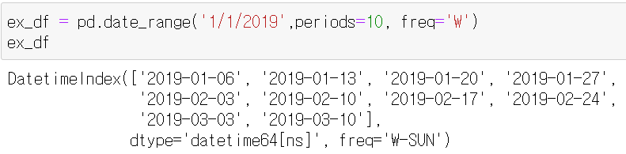
date_range( 시작일, periods=생성일수, freq=W-SUN )

Slide 21
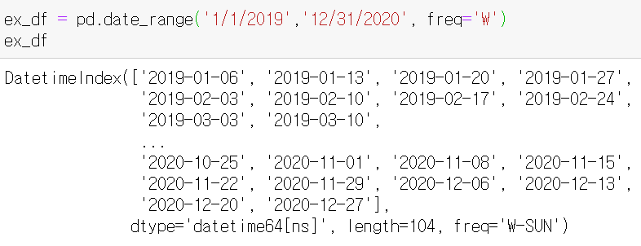
date_range( 시작일, 종료일, freq=W-SUN )

Slide 22
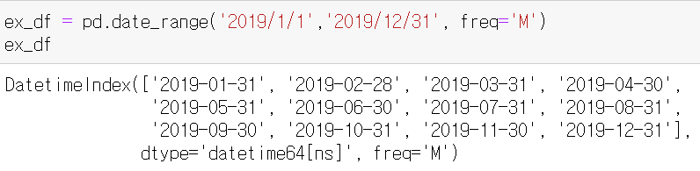
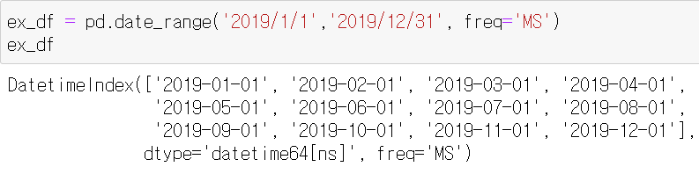
date_range( 시작일, 종료일, freq=M )
Month End
Month Start

Slide 23
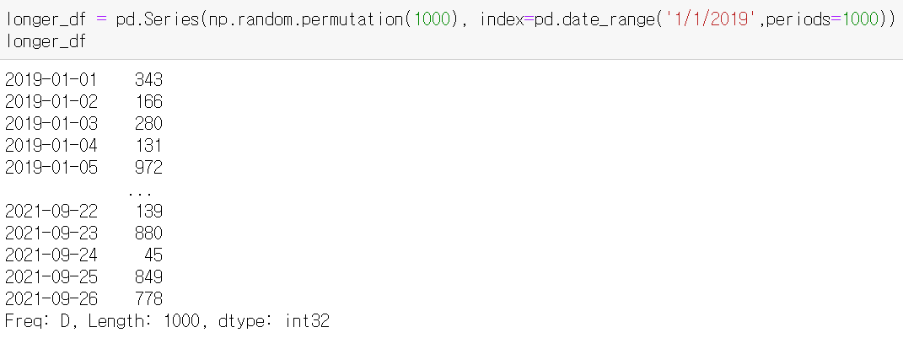
날짜로 슬라이싱 하기위한 데이터 생성

Slide 24
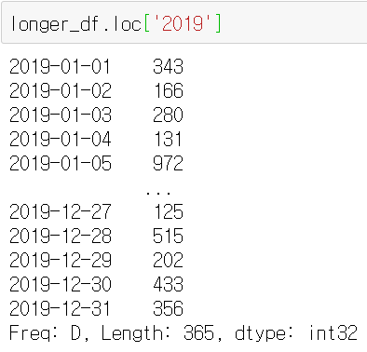
년도로 슬라이싱

Slide 25
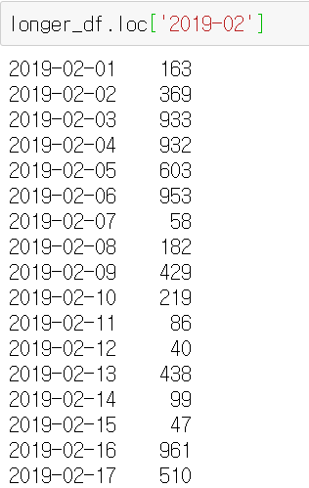
년-월로 슬라이싱

Slide 26
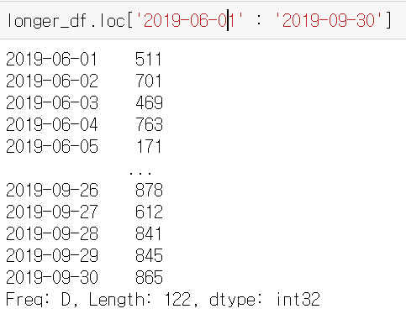
특정 기간으로 슬라이싱

